Slide 1
実習(データ加工編)
操作手順書

Slide 2
はじめに －CSV形式のファイルとは
CSV形式のファイルは、各領域（セル）をカンマ「,」で区切ったテキストファイルです。
各列にどのような情報が入っているかが明確で、1行1データという構造のため、コンピュータが、どの列に何が入力されているかを判断しやすくなっています。
項目の見出しと内容が異なる行に入力されていることから、コンピュータが内容のみを読み取ることが容易になっています。
CSV形式のデータの例
大字名,男女別,常住人口,出生,死亡,転入,転出,転居
北一丁目,男女計,5197,13,32,86,166,-4
北一丁目,男,2437,8,22,56,101,-5
北一丁目,女,2760,5,10,30,65,1
南二丁目,男女計,5698,7,23,29,145,-3
南二丁目,男,2637,3,15,9,90,-5
南二丁目,女,3061,4,8,20,55,2
合計,男女計,10895,20,55,115,311,-7

Slide 3
実習(データ加工編)の概要
本実習では、サンプルのExcelファイルを元にCSVファイルを作成します。
実習(データ加工編)の流れ
サンプルのExcelファイルを
ダウンロード
サンプルのExcelファイルは、自治体で印刷用に作成しているExcelファイルを想定した架空のファイルです。
Excelファイルを
修正
CSV形式で保存できるようにExcelファイルの内容を修正します。
Excelファイルを
CSV形式で保存
Excel上で、「名前を付けて保存」メニューにより、CSV形式で保存します。
CSVファイルを確認
「メモ帳」でファイル の中身を確認します。

Slide 4
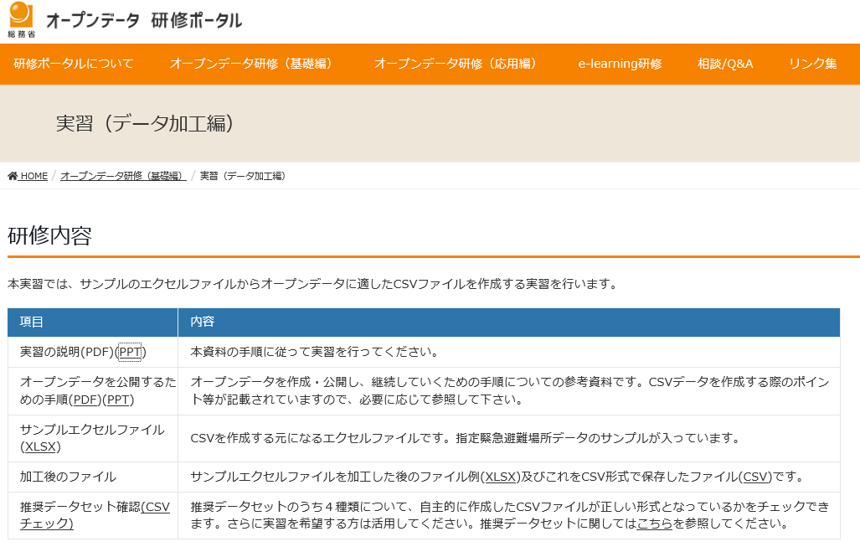
１. サンプルのExcelファイルのダウンロード
サンプルのExcelファイルをダウンロードします
該当ファイルをクリックし保存します
サンプルのExcelファイルは、自治体で印刷用に作成しているExcelファイルを想定した架空のファイルです。
内容は「指定緊急避難所一覧」のデータです。詳細は次ページを参照ください。

Slide 5
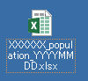
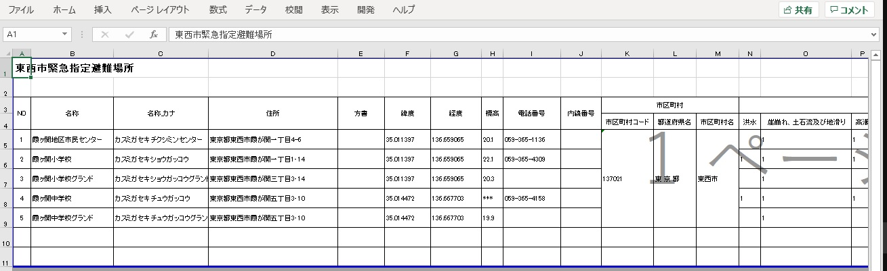
１.サンプルのExcelファイル
データのひな型ファイルをもとに、登録するオープンデータを作成します
Excelファイルを開きます
CSV形式で保存できるように内容を修正します
次ページ以降に示す７つの観点で、内容を修正します。

Slide 6
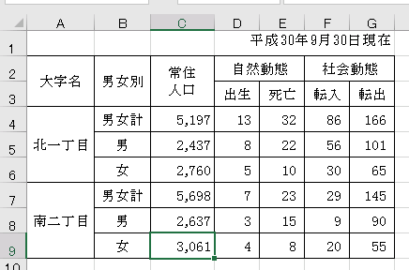
２．Excelファイルの修正 －CSVファイル作成の観点(1)
CSV形式のファイルにすることを前提に、Excel形式ファイルを作成する場合、以下のような点に気をつける必要があります。
１
表の「欄外」にタイトルや日付などを入れている。
２
STOP!
見出しを「複数行」にしている。
STOP!
３
行や列で内容が同じ場合に、
セルを「結合」している。
STOP!

Slide 7
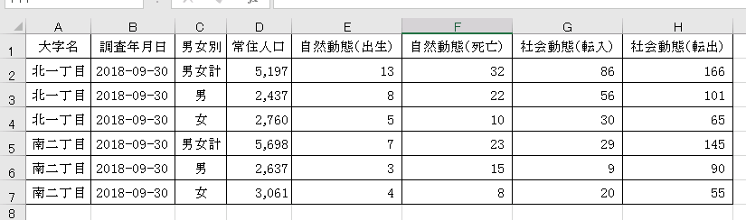
２．Excelファイルの修正 －CSVファイル作成の観点(1)
「欄外の記載をしない」「見出しは一行にする」「セルの結合は行なわない」といったことに意識して、Excel形式のデータを作成しておくと、CSV形式ファイルにした場合に、機械判読に適したデータを作成することができます。
１
全項目で共通する内容でも、欄外に記載せず、1項目として記載します。
見出しは1行にします。
２
３
行や列で内容が同じ場合でも、全てのセルに情報を記載します。

Slide 8
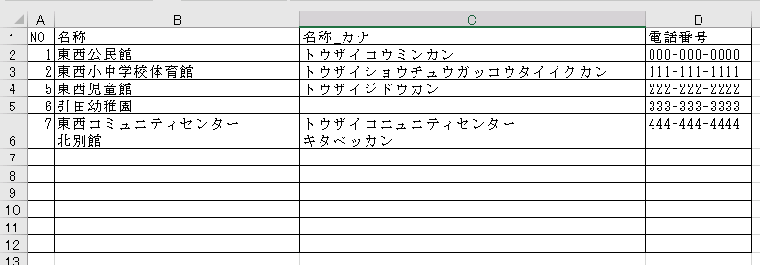
２．Excelファイルの修正 －CSVファイル作成の観点(2)
CSV形式のファイルにすることを前提に、Excel形式ファイルを作成する場合、以下のような点に気をつける必要があります。
セルの中で「改行」している。
４
STOP!
「罫線だけの行」を残している。
５
STOP!

Slide 9
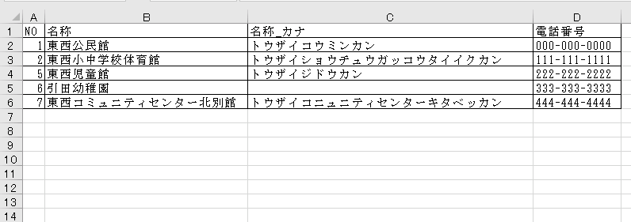
２．Excelファイルの修正 －CSVファイル作成の観点(2)
「セル内改行をしない」「無駄な行を残さない」 といったことに意識して、Excel形式のデータを
作成しておくと、CSV形式ファイルにした場合に、機械判読に適したデータを作成することが
できます。
一つのセルの中に改行は入れません。
（見出しの場合も同様です）
４
５
データが無い行は、罫線も記載しません。
（CSVに無駄な空白行が作られる場合があるためです）

Slide 10
２．Excelファイルの修正 －CSVファイル作成の観点(3)
CSV形式でも、情報の記載方法によって、機械判読に適さなくなってしまう場合があるため、以下のような点に気をつける必要があります。
CSV形式のデータの例
北海道, 1000, 3, ・・・
青 森, 900, ***, ・・・
６
７
見やすくするために、間に空白を入れる。
例えば数値が取得されていない場合に、代わりの文字を入れる。
STOP!
STOP!

Slide 11
２．Excelファイルの修正 －CSVファイル作成の観点(3)
CSV形式でも、「無駄な空白を入れない」「数値の項目に記号などを入れない」 といったことを意識すると、より機械判読に適したデータを作成することがきます。
CSV形式のデータの例
北海道, 1000, 3, ・・・
青森, 900, , ・・・
６
７
見やすさのための空白は入れません
数値の項目には記号は入れず、ゼロや空白（何も入力しない）とします。

Slide 12
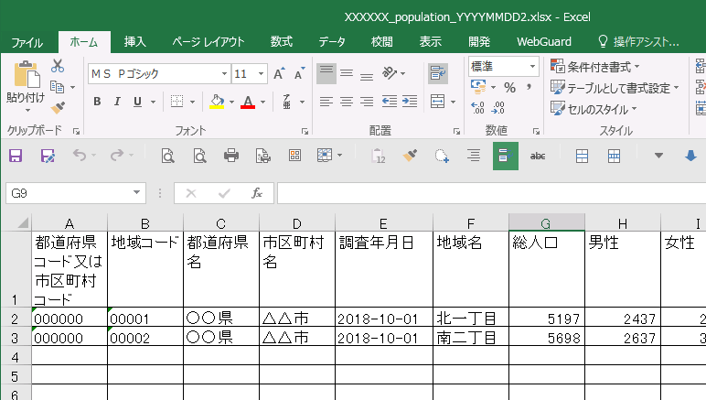
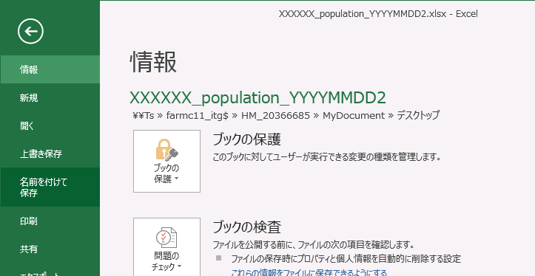
３. ExcelファイルをCSV形式で保存
Excelで作成したデータを、CSVファイル形式で保存します
④「ファイル」メニューを
クリックします
⑤「名前を付けて保存」
メニューをクリックします

Slide 13
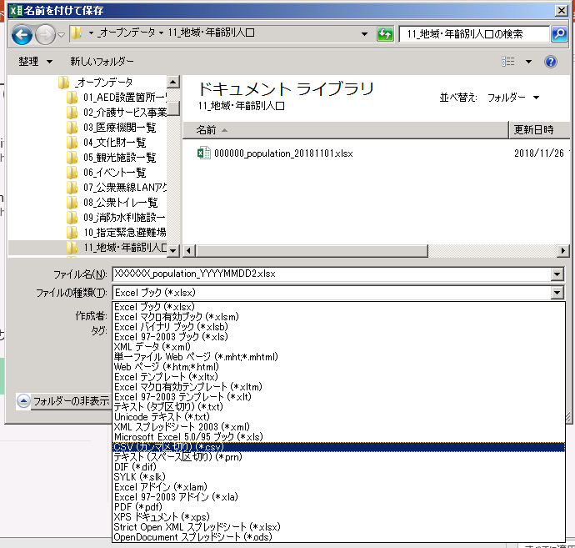
３. ExcelファイルをCSV形式で保存
Excelで作成したデータを、CSVファイル形式で保存します
⑦「名前を付けて保存」の画面が開きます
⑧「ファイルの種類」で、『CSV(カンマ区切り)(*.csv)』を選択します
⑥「参照」をクリックします

Slide 14
３. ExcelファイルをCSV形式で保存
Excelで作成したデータを、CSVファイル形式で保存します
⑨「保存」ボタンをクリックします

Slide 15
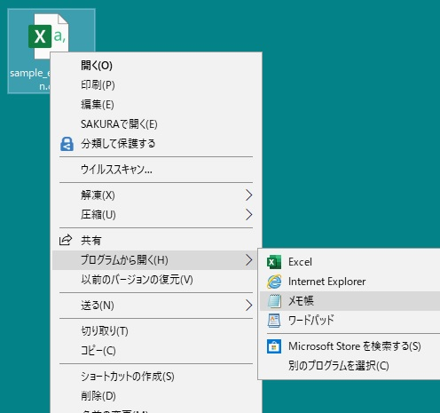
４．CSVファイルの確認
CSVファイルを「メモ帳」等のテキストエディタで開きます
CSVファイルを「メモ帳」で開きます

Slide 16
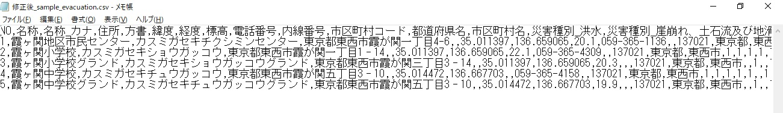
４．CSVファイルの確認
内容が適切であることを確認します
１行目に項目の見出しが半角カンマ区切りで記載されているか
２行目以降に項目の内容が半角カンマ区切りで記載されているか
誤りがあれば、Excelファイルを再度修正して、CSV形式で保存してください。

Slide 17
実習(データ加工編)
END
操作手順書

